Slide 1










Муниципальное автономное дошкольное образовательное учреждение
«Детский сад № 143» г. Хабаровска
Интерактивная дидактическая игра
по формированию элементарных математических представлений
у детей 6-7 лет
«Математические горки»
Группа «Ромашки»
Играть

Slide 2

Цель: в игровой форме закрепить изученный материал по математике.
Задачи:
- закрепить знание числового ряда от 1 до 10;
- повторить порядковый , прямой, обратный и количественный счет в пределах 10;
- тренировать детей в решении простых примеров и задач на сложение и вычитание с опорой на картинку;
- закрепить умение соотносить количество предметов с числом;
- тренировать в сравнивании групп предметов;
- закрепить умение ориентироваться в пространстве (вверху, внизу, слева, справа, посередине, верхний правый, нижний левый, по диагонали и т. д.);
активизировать словарь;
- развивать внимание.

Slide 3
Ход игры:
Игра проводится "по щелчку".
Педагог задает вопросы, добивается верного ответа, после чего нажимает на клавиатуре кнопку "вправо" и вместе с ребенком убеждается в правильности ответа.
С каждым слайдом игра усложняется, на некоторых слайдах ребенку предлагается неправильный ответ.
Можно играть с группой ребят.
1 слайд:
- закрепить знание числового ряда от 1 до10;
- повторить порядковый, прямой, обратный и количественный счет;
- также можно потренировать детей в счете через 1 или 2 вперед и назад.
2 и 3 слайды:
- закрепить знание цифр;
- умение соотносить число с количеством;
- ориентировку в пространстве.
4, 5, 6 слайды:
- кроме выше перечисленного можно повторить математические знаки «+», «-», «=»;
- потренировать в решении простых примеров и задач с опорой на картинку.
7, 8 слайды с подвохом:
- в течение игры предлагаются неверные варианты ответов, дети должны настоять на правильном.
9, 10 слайды:
- закрепить умение ориентироваться в пространстве;
- соотнести число с количеством;
- сравнить группы предметов;
- повторить математические знаки «<», «>».
11 слайд:
- закрепить все выше перечисленное.

Slide 4











–
–

Slide 5
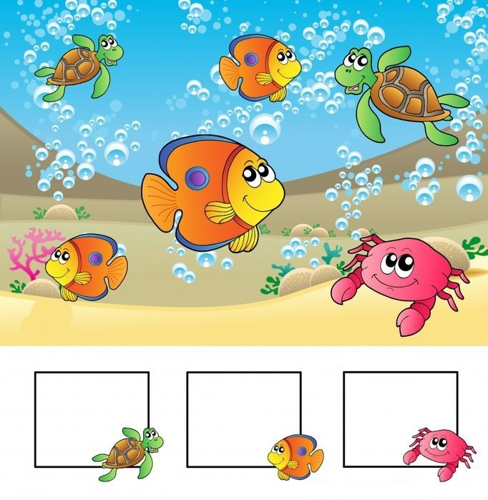




Slide 6
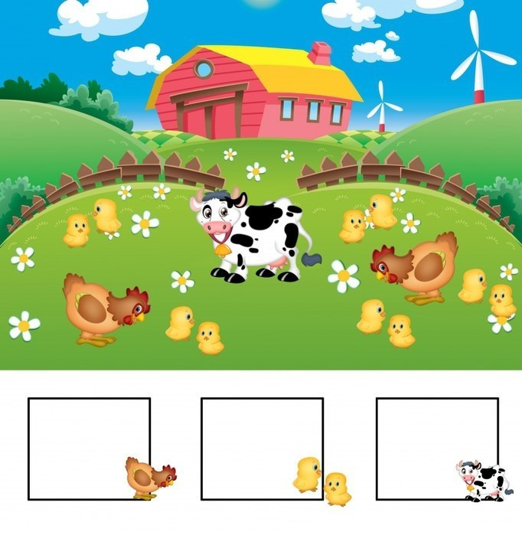


Slide 7
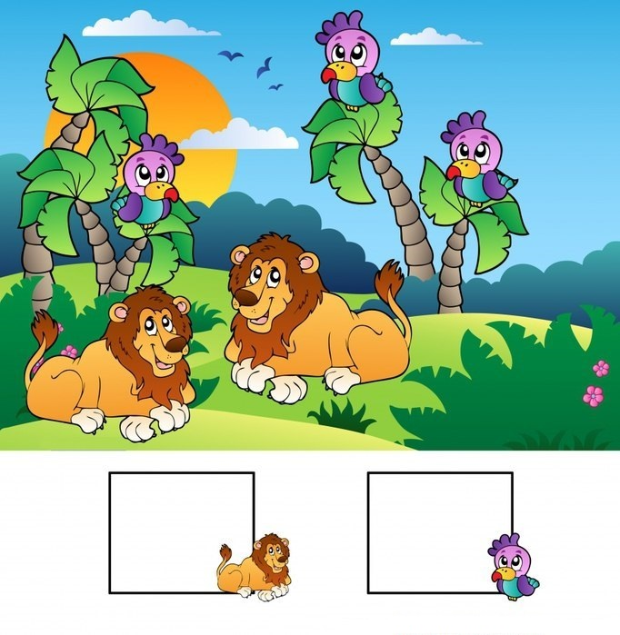




Slide 8
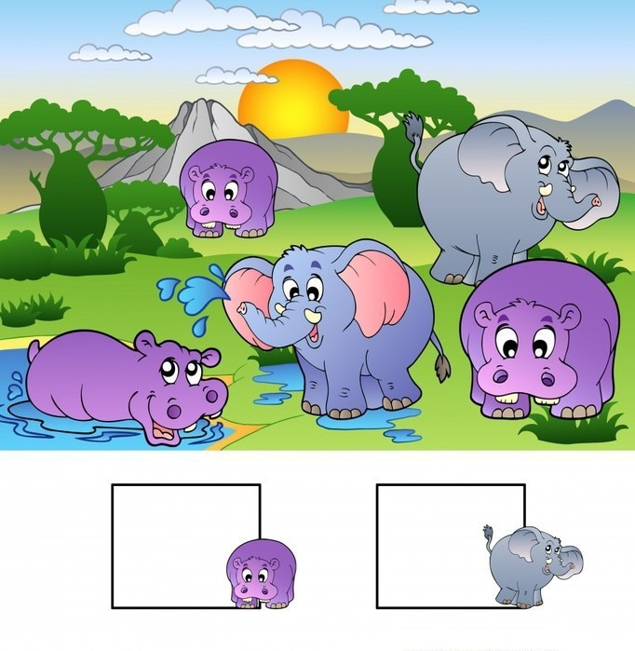


Slide 9
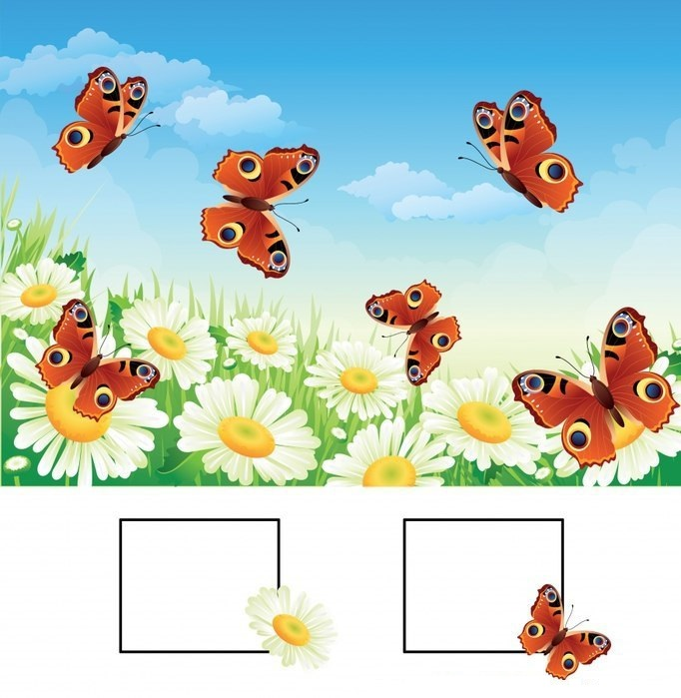



Slide 10
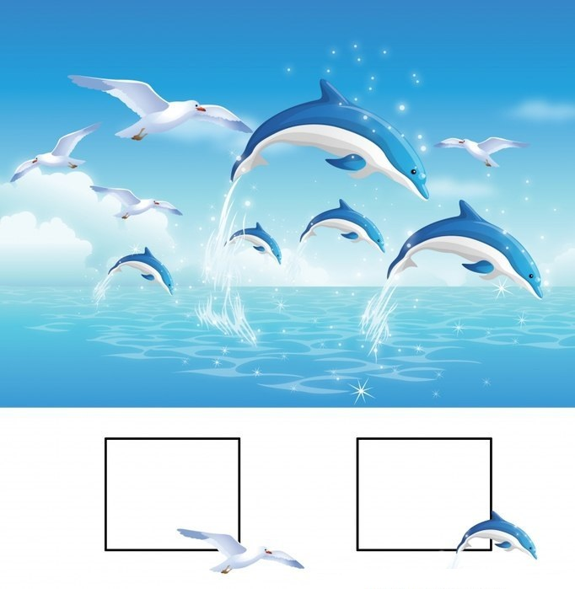



Slide 11
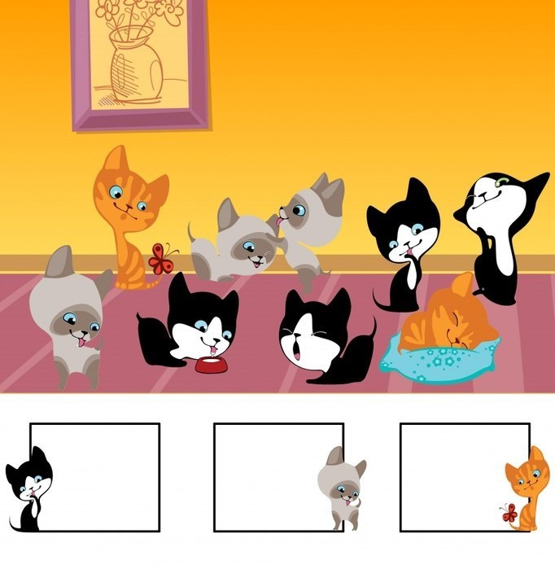

Slide 12



Slide 13
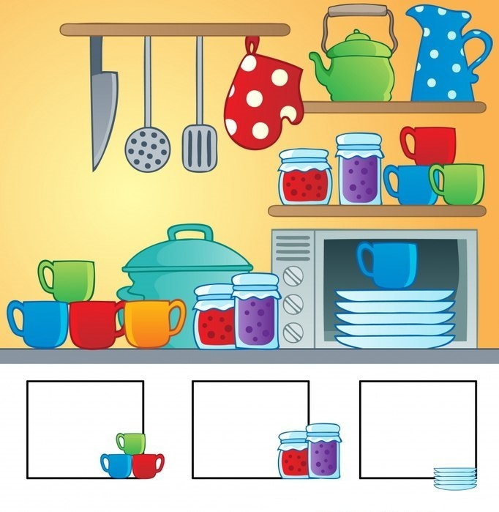

Slide 15
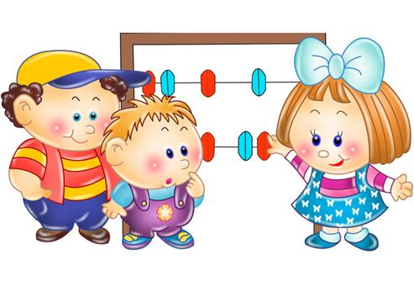
Молодцы!

Slide 16

Ресурсы: https://vk.com/podsolnuh_idey
Спасибо за внимание!

